Slide 1

الحصة الأولى
صفحة 140

Slide 2
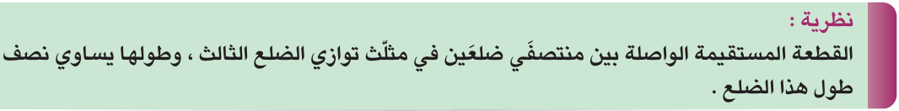
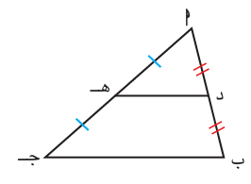
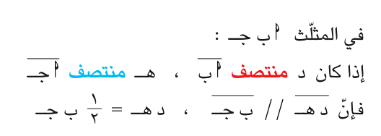
صفحة 140

Slide 3
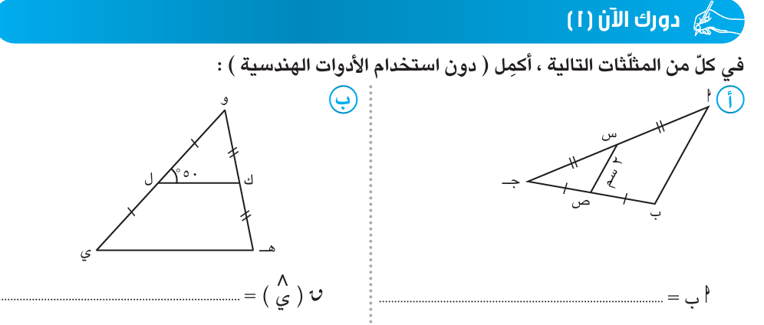
صفحة 140
◦
50
4 سم
صفحة 141

Slide 4
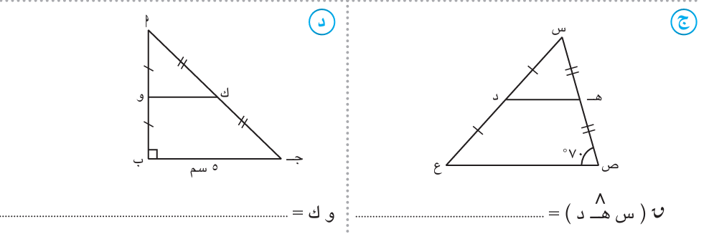
◦
2.5 سم
70

Slide 5
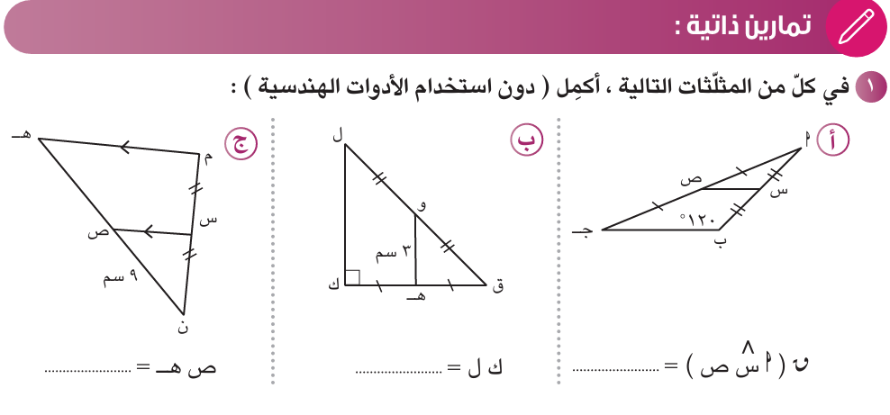
صفحة 149
9 سم
◦
6 سم
120

Slide 6
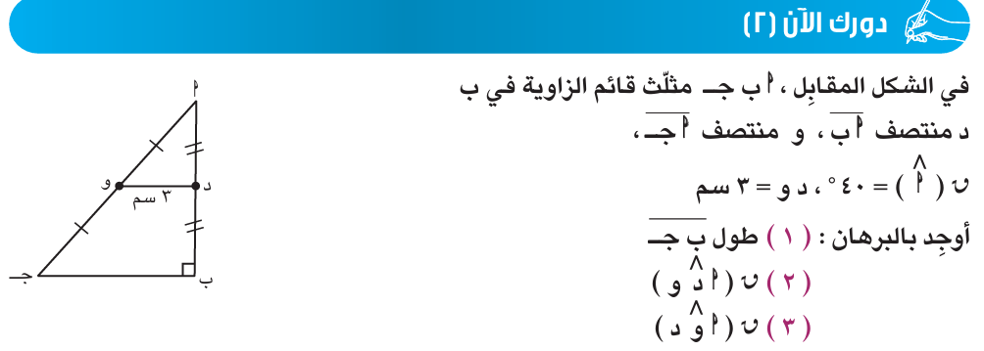
◦
ﺮ
◦
،ي ق(أ) = 40
90
ﺮ
ﻯ ق ( أ د و) =
◦
◦
◦
البرهان :
180
ﺮ
ي د منتصف أب ، و منتصف أ جـ
ﻯ ق ( أ و د = - ( 90 + 40 )
◦
◦
180
ﺮ
، د و T ب جـ
ﻯ د و = ب جـ
ﻯ ق ( أ و د = - 130
◦
ﻯ ب جـ = 6 سم
لأن مجموع زوايا المثلث الداخلية = 180
◦
ﺮ
، ي د و T ب جـ
50
ﻯ ق ( أ و د ) =
صفحة 142
ﺮ
ﺮ
ﻯ ق (أ د و ) = ق ( ب ) بالتناظر والتوازي

Slide 7

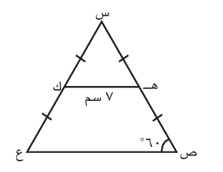
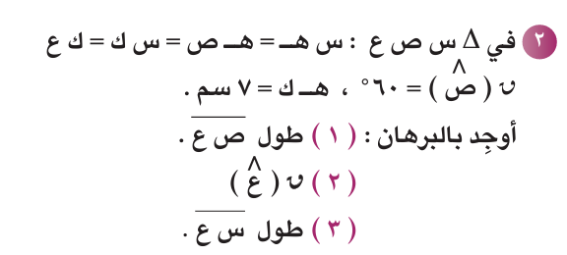
صفحة 150

